Slide 1
İdrarın Fiziksel, Mikroskobik ve Kimyasal Analizi

Slide 2
A- İdrarın Fiziksel Analizi

Slide 3
1- Miktar
>2000 mL : poliüri
diyabetes mellitus, ilaçlar, alkol, diyabetes insipidus (ADH eksikliği veya direnci)
<400 mL : oligüri
<100 mL : anüri

Slide 4
2- Koku
Keton kokusu (ekşi elma kokusu): diyabetik ketoasidoz
Taze idrarda amonyak kokusu: idrar yolu enfeksiyonu, hiperammonemiler
Çemen/yanmış şeker kokusu: akçaağaç şurubu idrar hastalığı
Ölü fare kokusu: fenilketonüri

Slide 5
3- Görünüm
Normalde berraktır.
Bulanıklık; hücresel elemanlar ve/veya kristallerin mevcudiyetine işaret eder.

Slide 6
4- Renk
Renk | Patolojik Sebep | Besin ve İlaç Alımı
Koyu Sarı | Konsantre idrar, ateşli hastalıklar, dehidrasyon | Havuç
Yeşil-Mavi | Psödomonas enfeksiyonu | Amitriptilin, simetidin, metilen mavisi
Kırmızı-Kahverengi | Hematüri, hemoglobinüri, miyoglobinüri | Pancar, böğürtlen, rifampin
Turuncu-Kahverengi | Safra pigmenti, tıkayıcı sarılık | Metronidazol, bakla, levodopa
Kirli Beyazımsı Bulanıklık | İdrar yolu enfeksiyonu | -
Soluk/Renksiz | Dilüe idrar | -

Slide 7
B- İdrarın Mikroskobik Analizi

Slide 8
İdrar sedimentinde özellikle hücresel elemanların net olarak görülebilmesi için, sabah alınan taze idrarın kullanılması ve hızlı bir şekilde incelenmesi gerekir.
Acil durumlarda, herhangi bir zamanda alınan idrar numuneleri de incelenebilir.

Slide 9
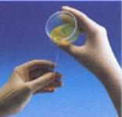
İdrar Sedimenti Hazırlama
1- Alınan idrar örneği temiz bir santrifüj tüpünün 2/3 kadarına konur.

Slide 10
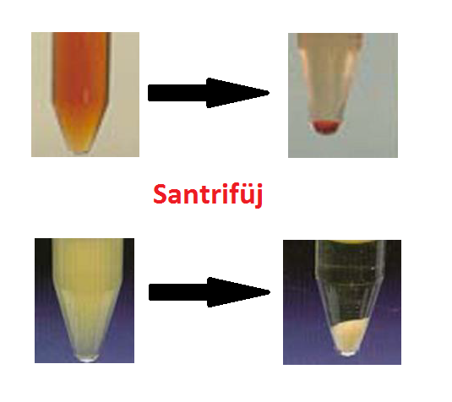
2- İçinde idrar numunesi olan tüpler, santrifüje karşılıklı/dengeli bir biçimde yerleştirilir ve maksimum 2500 rpm devirde 5 dakika süreyle santrifüj edilir (1500 – 2500 devirde, 3-5 dakika). Daha yüksek hızlar şekilli elemanları deforme edebilir.

Slide 11
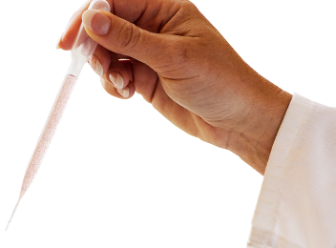
3- Santrifüj işleminden sonra, üst kısım; tüp eğilerek dökülür veya bir pastör pipeti yardımıyla uzaklaştırılır. Ardından alt kısımda kalan sediment ve çok az miktardaki idrar karıştırılır.

Slide 12
4- Elde edilen sediment, lam üzerine damlatılır ve lamel ile kapatılır.

Slide 13
Genellikle silendirler /LPF birimiyle; diğerleri (eritrositler, lökositler, epitel hücreleri ve kristaller) /HPF birimiyle ifade edilir.
LPF (x10’lukta bakılır): per low power field (küçük saha başına)
HPF (x40’lıkta bakılır): per high power field (büyük saha başına)
15-20 saha tarandıktan sonra, saha başına düşen ortalama sayı not edilir.

Slide 14
İdrarın Mikroskobik Analizinde Bakılan Parametreler
1- Hücresel Elemanlar
Eritrosit
Lökosit
Epitel hücreleri (renal, transizyonel, yassı) vd. hücresel elemanlar
2- Silendirler
3- Kristaller

Slide 15
1- Hücresel Elemanlar
Eritrosit
Lökosit
Epitel hücreleri (renal, transizyonel, yassı)
Mikroorganizmalar (bakteri, maya vb.)

Slide 16
Eritrositler
Lökositlere göre; daha küçük, çekirdeksiz, ortaları soluk, kenarları belirgin hücrelerdir.
Orta kısımlarında bazen küçük bir lekelenme görülebilir.
>5/HPF (x40’lık büyütme alanında) anlamlı kabul edilir.

Slide 17
Eritrositler
Üriner taş, kum dökme
Kadınlarda menstrüasyona ve hemoroide bağlı bulaş
Akut ve kronik glomerulonefrit
İdrar yolu enfeksiyonu
Nefrotik sendrom
Akut tübüler nekroz
Üriner tümörler
Künt böbrek travmaları

Slide 18
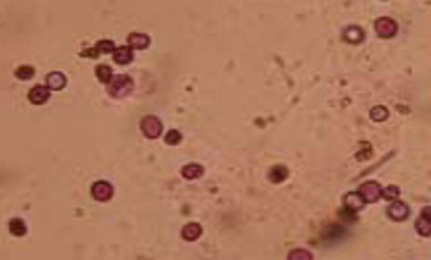
Eritrositler

Slide 19
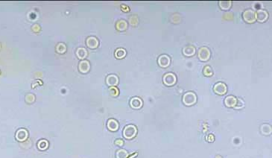
Eritrositler

Slide 20
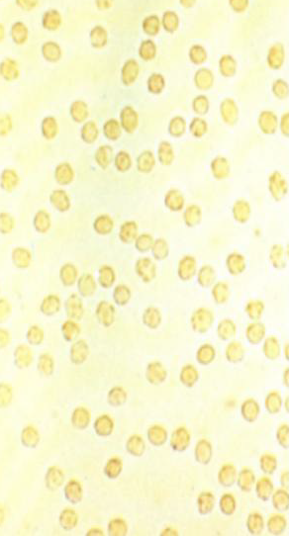
Eritrositler

Slide 21
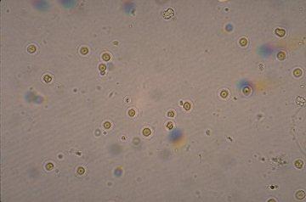
Eritrositler

Slide 22
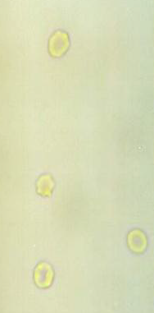
Eritrositler

Slide 23
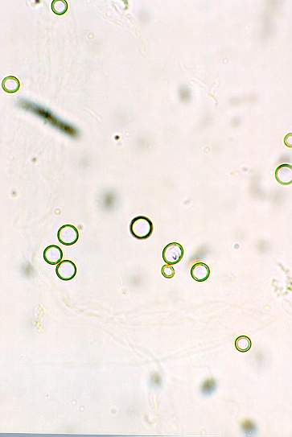
Eritrositler

Slide 24
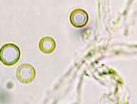
Eritrositler

Slide 25
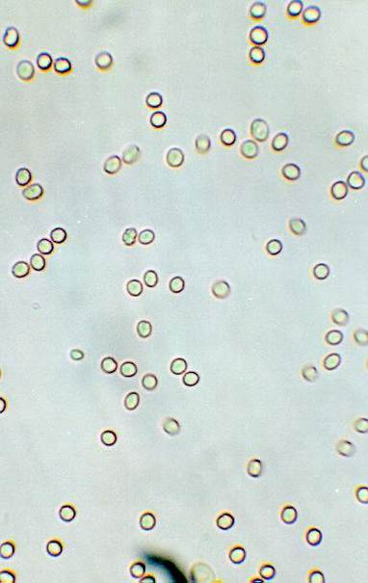
Eritrositler

Slide 26
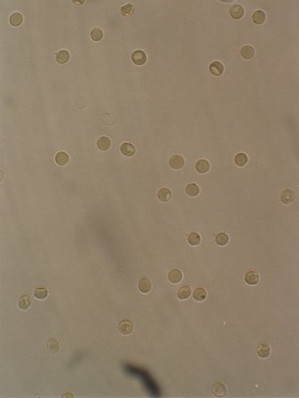
Eritrositler

Slide 27
Lökositler
Eritrositlere göre daha büyük ve çekirdekli hücrelerdir (çekirdekleri nedeniyle sitoplazmaları granüler yapıda görülür).
Normalde her sahada, erkeklerde 2-3 adet, kadınlarda 4-5 adet görülebilir.
Genel olarak >5/HPF (x40’lık büyütme alanında) anlamlı kabul edilir.
İdrarda lökosit görülmesi, idrar yolu enfeksiyonunun en önemli bulgusudur. Akut glomerulonefritte de idrara lökosit çıkışı olur.

Slide 28
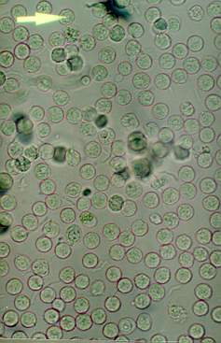
Lökositler

Slide 29
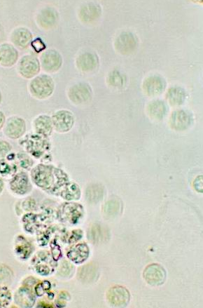
Lökositler

Slide 30
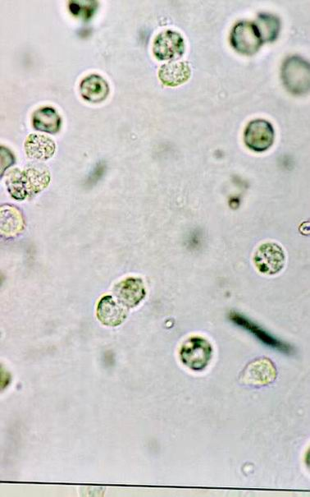
Lökositler

Slide 31
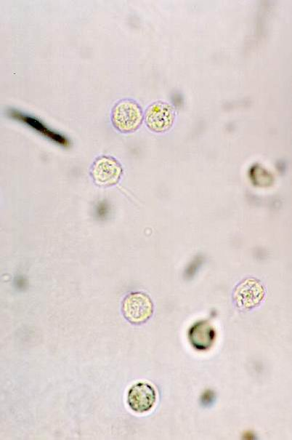
Lökositler

Slide 32
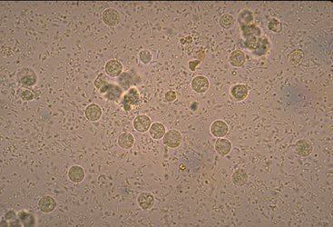
Lökositler

Slide 33
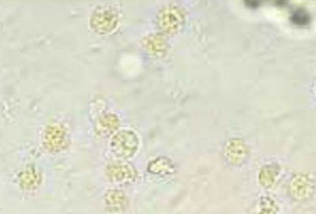
Lökositler

Slide 34
Lökositler

Slide 35
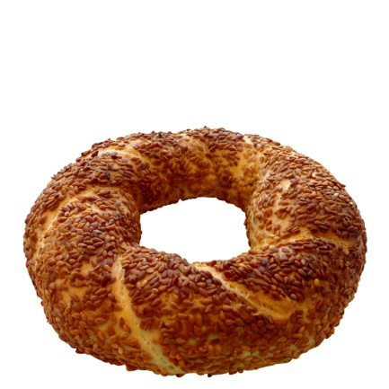
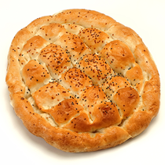
Eritrosit-Lökosit Ayrımı

Slide 36
Epitel Hücreleri
Lökositlerden büyük hücrelerdir.
Kadın idrarında, erkeklere göre daha fazla sayıda epitel hücresi bulunur.
İdrarda 3 tip epitel hücresi bulunabilir:
Renal tübüler epitel (renal tübül kaynaklı)
Transizyonel (geçici) epitel (renal pelvis, üreter, mesane kaynaklı)
Yassı (squamoz) epitel (üretra ve vajina kaynaklı)

Slide 37
Büyüklüklerine Göre Hücresel Elemanlar
Eritrosit < Lökosit < Renal ep. < Transizyonel ep. < Yassı ep.

Slide 38
Renal Tübüler Epitel Hücreleri
Lökositten biraz daha büyüktür.
Merkezi, geniş, oval bir çekirdek taşır.
Akut tübüler nekroz ve akut glomerülonefritte idrara çıkar.

Slide 39
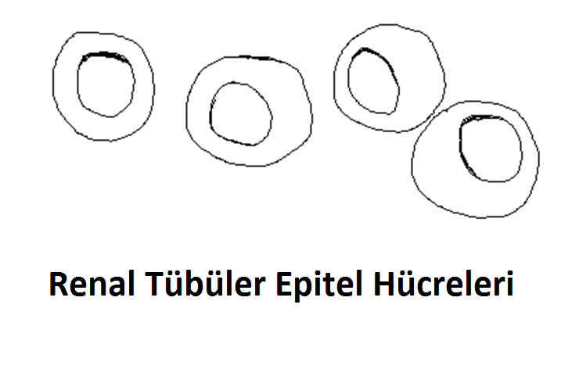

Slide 40
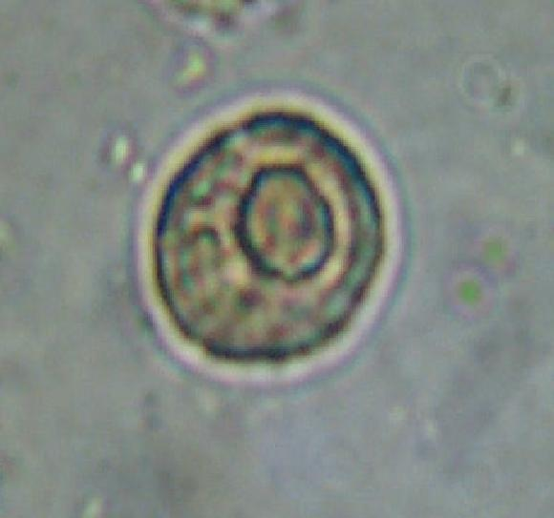
Renal Epitel Hücresi

Slide 41
A: Renal tübüler epitel
B: Lökosit

Slide 42
Transizyonel Epitel Hücreleri
Renal tübüler hücrelerden daha büyük ve daha silindirik bir yapısı vardır ve bazen kuyruklu (armudumsu) bir görüntü oluşturur. Ayrıca çekirdeğinin kapladığı alan, renal epitel hücrelerininkine göre daha azdır.
Renal pelvis, üreter ve mesane kaynaklıdır.
>5/HPF anlamlı kabul edilir.
Pelvis-üretra arasında oluşan enfeksiyonlarda bol miktarda idrara çıkabilir.

Slide 43
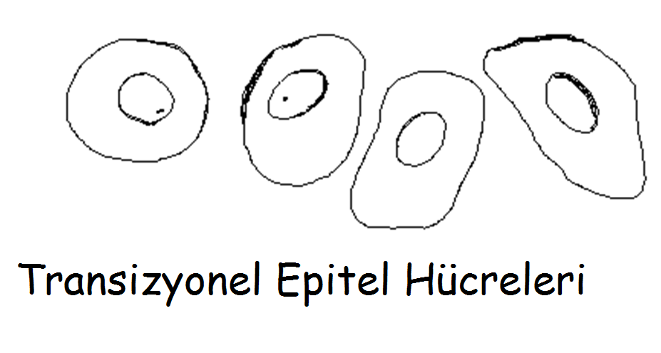

Slide 44
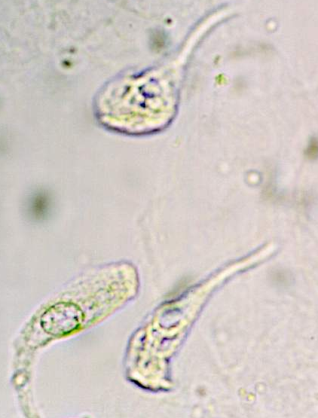
Transizyonel Epitel Hücreleri

Slide 45
Yassı Epitel Hücreleri
Genellikle dikdörtgenimsi/yamuk veya yaprak şeklinde görülür.
Transizyonel epitel hücrelerine göre daha büyüktür; çekirdekleri ise nispeten küçüktür.
>5/HPF anlamlı kabul edilir.
Vajinit, üretrit gibi durumlarda ve doğum sonrası bol miktarda idrara çıkabilir.

Slide 46
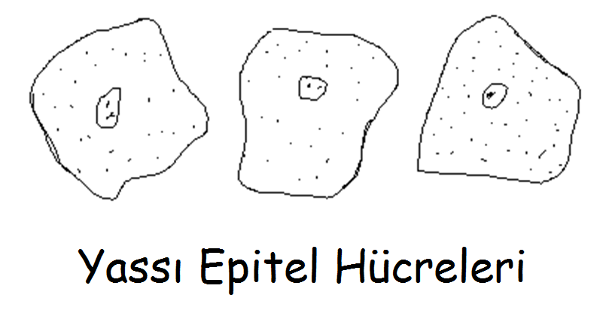

Slide 47
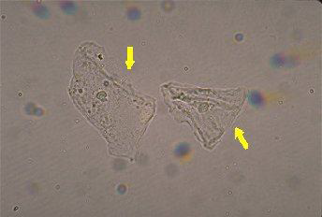
Yassı Epitel Hücresi

Slide 48
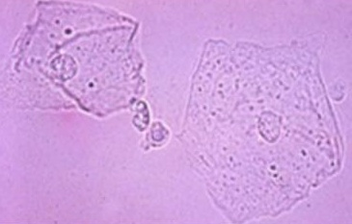
Yassı Epitel Hücresi

Slide 49
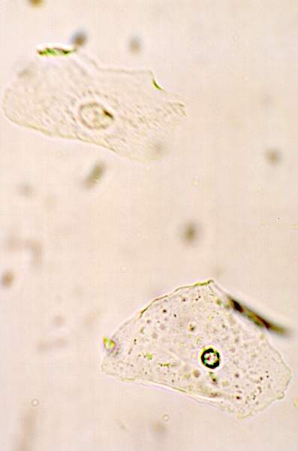
Yassı Epitel Hücresi

Slide 50
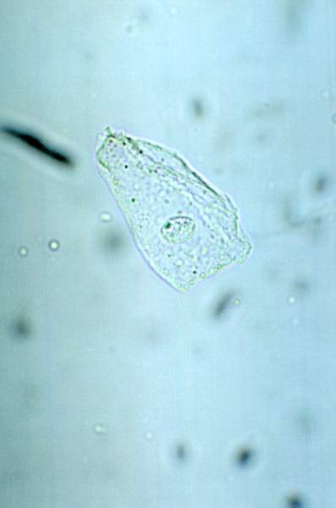
Yassı Epitel Hücresi

Slide 51
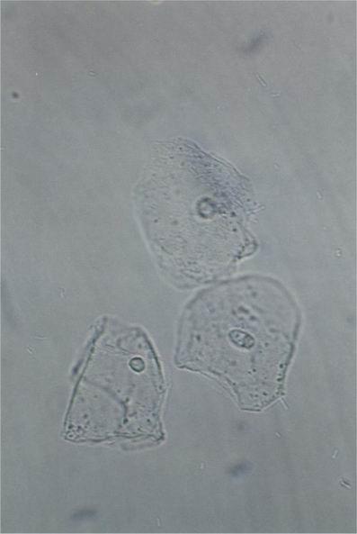
Yassı Epitel Hücresi

Slide 52
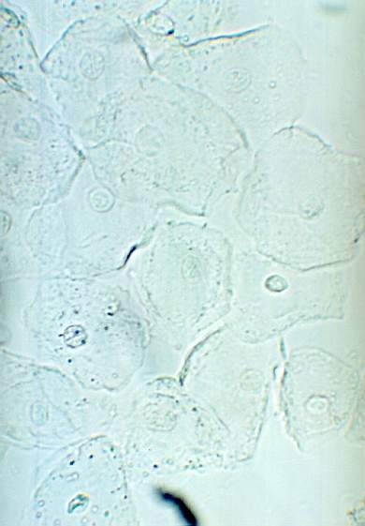
Yassı Epitel Hücresi

Slide 53
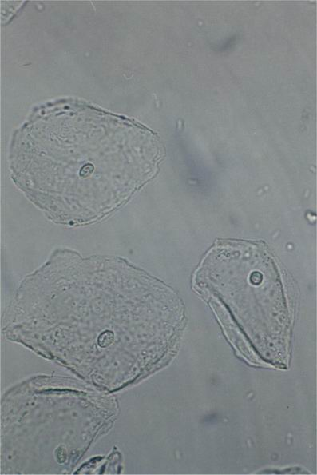
Yassı Epitel Hücresi

Slide 54
A: Skuamöz (yassı) epitel
B: Renal tübüler epitel

Slide 55
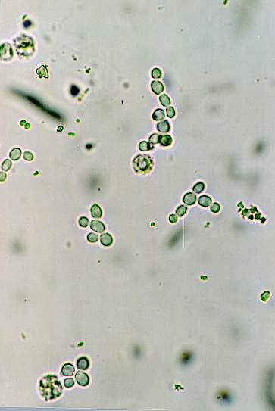
Maya Hücreleri
Diyabetes mellitus ve vajinal kandidiazis durumunda idrarda görülebilir.
Tomurcuk/dallanma gösterme özellikleri ile eritrositlerden ayrılabilir.

Slide 56
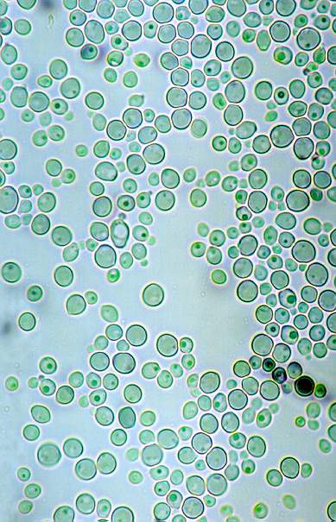
Maya Hücreleri

Slide 57
2- Silendirler (Cast)
Silendirler böbreğin tubuluslarında meydana gelir; bu nedenle, silendirlerin renal hastalık belirteçleri oldukları söylenebilir.
Esas maddeleri, tübülerTamm-Horsfall glikoproteinidir (üromodulin).

Slide 58
Sağlıklı kişilerde de, 1-5/LPF hiyalen silendir görülebilmektedir.
Genel olarak, eritrosit içeren silendirler glomerül hasarını; lökosit içerenler renal enflamasyonu ve epitel hücre içerenler de tübül hasarını gösterir.

Slide 59
Hiyalen silendir: Silendir sadece proteinden oluşur. Tübüllerde ilk oluşan silendirdir.
Eritrosit silendiri: Hiyalen silendire eritrosit girmesiyle oluşur. Glomerüler hasarın işaretidir.
Lökosit silendiri: Hiyalen silendire lökosit girmesiyle oluşur. Yapısı kolayca bozulup, granüler silendire dönüşebilir.
Epitel silendiri: Hiyalen silendire renal tübüler epitel girmesiyle oluşur.
Yağ silendiri: Özellikle nefrotik sendromda görülür.
Granüler silendir: Hücre silendirlerindeki hücrelerin (eritrosit, lökosit ve epitel) dejenere olup parçalanmasıyla veya tübüler epitel hücrelerinden idrara salınan lizozomal partiküllerin hiyalen silendir matriksi ile birleşmesi sonucu oluşur.
Mum silendiri (waxy cast): Granüler silendirlerin dejenere olmasıyla oluşur.

Slide 60
Silendir ararken dikkat edilmesi gereken hususlar:
Mikroskop sahasının aydınlatması az olmalıdır.
Saha, x10’luk objektifle incelenmelidir (/LPF).
Daha ziyade lamelin kenarında toplanır.

Slide 61
Hiyalen Silendir
Parlak, şeffaf, kenarları birbirine paralel, uçları yuvarlaktır.
Sadece proteinden oluşur ve tübüllerde ilk oluşan silendirdir.
>5/LPF anlamlı kabul edilir.
Aşırı egzersiz, akut glomerulonefrit ve piyelonefrit gibi durumlarda görülür.

Slide 62
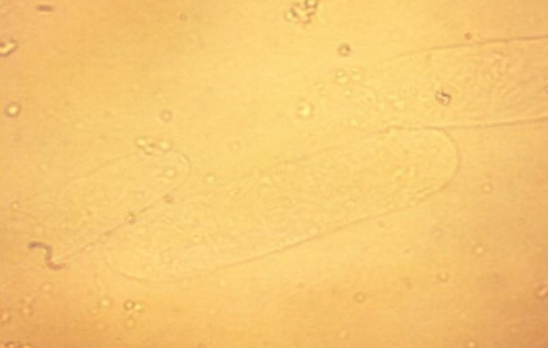
Hiyalen Silendir

Slide 63
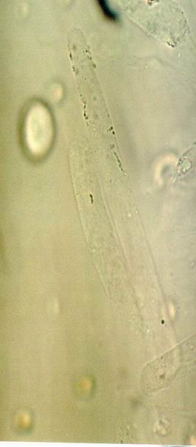
Hiyalen Silendir

Slide 64
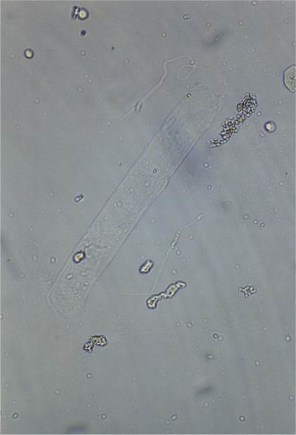
Hiyalen Silendir

Slide 65
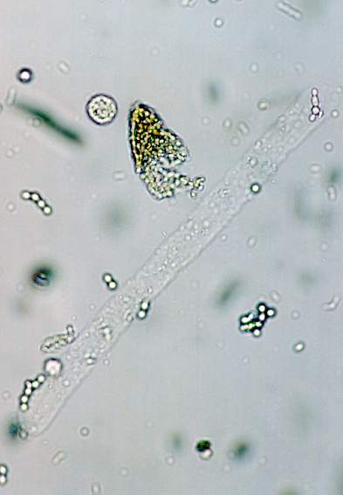
Hiyalen Silendir

Slide 66
Lökosit Silendiri
Hiyalen silendir üzerine oturmuş lökositlerden meydana gelmiş silendirdir.
Böbreğin enflamatuar hastalıklarında görülür.
İdrarında lökosit, bakteri ve nitrit pozitifliği saptanan bir kişide, lökosit silendirlerinin varlığı; enfeksiyonun alt değil, üst üriner sistemle ilgili olduğunu gösterir! Zira, silendirler böbreğin tubuluslarında meydana gelir.

Slide 67
Lökosit Silendiri

Slide 68
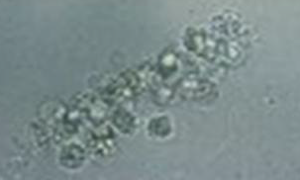
Lökosit Silendiri

Slide 69
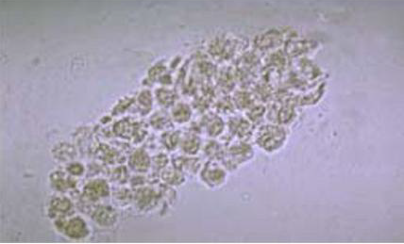
Lökosit Silendiri

Slide 70
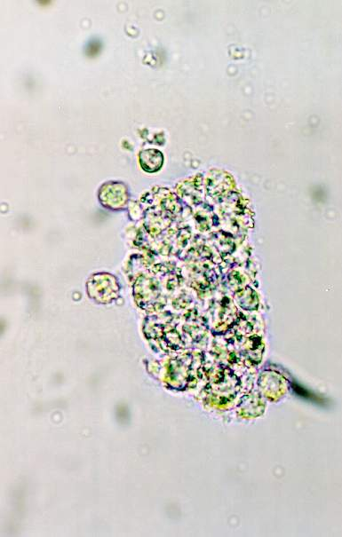
Lökosit Silendiri

Slide 71
Eritrosit Silendiri
Hiyalen silendir üzerine oturmuş eritrositlerden meydana gelmiş silendirdir.
Akut glomerulonefritte tipik olarak eritrosit silendirleri görülür.

Slide 72
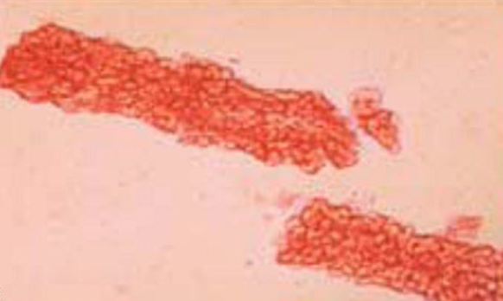
Eritrosit Silendiri

Slide 73
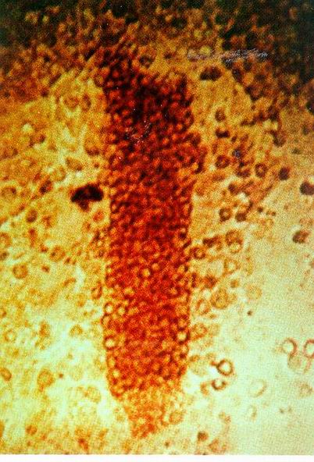
Eritrosit Silendiri

Slide 74
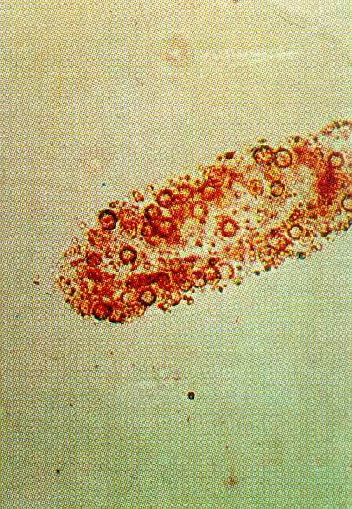
Eritrosit Silendiri

Slide 75
Epitel Silendiri
Hiyalen silendire epitel girmesiyle oluşan silendir.
Hiyalen silendire eklenen epitel hücreleri ancak böbreğin tübüler epitel hücreleri olabilir; zira, silendirler böbreğin tubuluslarında meydana gelir.
Akut tübüler nekroz, eklampsi ve ağır metal zehirlenmesi gibi durumlarda görülebilir.

Slide 76
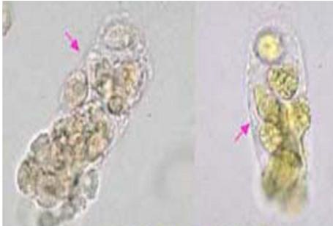
Epitel Silendiri

Slide 77
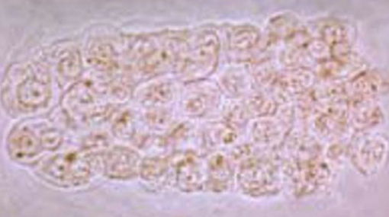
Epitel Silendiri

Slide 78
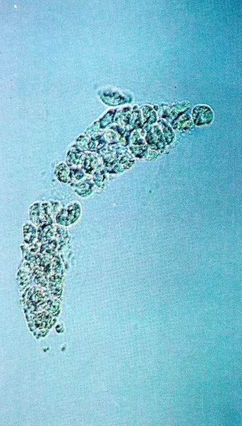
Epitel Silendiri

Slide 79
Granüler Silendir
Hücre silendirlerindeki hücrelerin (eritrosit, lökosit, epitel hücresi) dejenere olup parçalanmasıyla veya tübüler epitel hücrelerinden idrara salınan lizozomal partiküllerin hiyalen silendir matriksi ile birleşmesi sonucu oluşur.
>2/LPF anlamlı kabul edilir.
Genel olarak, glomerulonefrit, piyelonefrit ve akut tübüler nekroz gibi durumlarda ortaya çıkar.

Slide 80
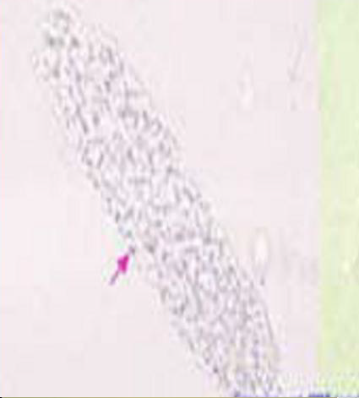
Granüler Silendir

Slide 81
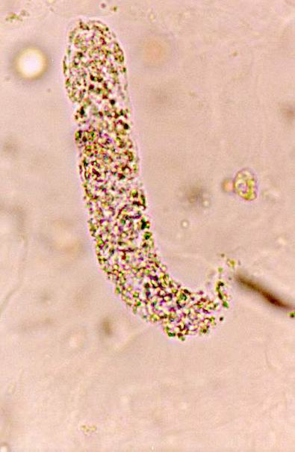
Granüler Silendir

Slide 82
Granüler Silendir

Slide 83
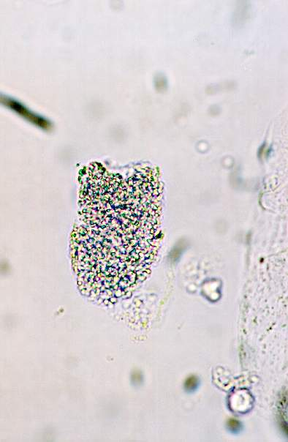
Granüler Silendir

Slide 84
Granüler Silendir

Slide 85
Granüler Silendir

Slide 86
Granüler Silendir

Slide 87
Granüler Silendir

Slide 88
Granüler Silendir

Slide 89
Yağ Silendiri
Hiyalen silendire yağ damlacıklarının girmesiyle oluşur.
Özellikle nefrotik sendromda görülmesi tipiktir.

Slide 90
Yağ Silendirleri

Slide 91
Yağ Silendiri

Slide 92
Yağ Silendiri

Slide 93
Mum (Waxy) Silendir
Granüllü silendirlerin dejenere olmasıyla oluşur. En belirgin özelliği; uzun kenarlarından içeri doğru yarıkların olmasıdır.
Kronik glomerulonefrit, kronik piyelonefrit ve nefrotik sendrom gibi durumlarda görülür.

Slide 94
Mum Silendir

Slide 95
Mum Silendir

Slide 96
Mum Silendir

Slide 97
Mum Silendir
Bazen uzun uçları bu şekilde kıvrımlı olur.

Slide 98
Mum Silendir

Slide 99
Geniş (Broad) Silendirler
Silendirler tübüllerde oluştuğundan dolayı, geniş silendirler; geniş/dilate ve hasara uğramış tübüler yapıya işaret eder.
Son dönem kronik böbrek hastalığında, geniş silendirlerin mevcudiyeti tipiktir.

Slide 100
Geniş (Broad) Silendirler

Slide 101
Yalancı (Psödo) Silendirler
Yalancı (psödo) silendirler mukuslar üzerine değişik maddelerin toplanması ile oluşur.
Yalancı silendirler; kenarlarının birbirine paralel olmayıp uçlarının sivri bir şekilde sonlanması ve çok uzun olmaları ile gerçek silendirlerden ayırt edilebilir.

Slide 102
Yalancı (Psödo) Silendirler

Slide 103
3- Kristaller (asidik ve bazik idrarda oluşanlar)
Ürik asit
Amorf ürat, kalsiyum ürat, sodyum ürat
Sistin, lösin, tirozin
Bilirubin
Kalsiyum sulfat
Kalsiyum oksalat
Kolesterol
Kalsiyum fosfat
Triple fosfat (magnezyum amonyum fosfat)
Amorf fosfat
Amonyum biürat
Kalsiyum karbonat

Slide 104
İdrarda kristal varlığı, klinik tablo ile birlikte değerlendirilmelidir.
Ürik asit, amorf ürat, kalsiyum oksalat gibi kristaller normal/sağlıklı kişilerin idrarında da bulunabilir.
Bununla birlikte, idrarda sistin, lösin ve tirozin kristallerinin görülmesi; bunlarla ilişkili metabolizma bozukluklarının varlığına işaret eder.

Slide 105
Kalsiyum Oksalat Kristalleri
Zarf şeklinde (dihidrat) veya nadiren halter/dambıl (monohidrat) şeklinde görülür.
Taze idrarda, kümeler halinde, eritrosit ve lökosit ile beraber görülmesi taş oluşumuna işaret eder.
Ispanak, portakal, domates, sarımsak gibi oksalik asit yönünden zengin besinler alındığında da görülür.

Slide 106
Kalsiyum Oksalat Kristalleri

Slide 107
Kalsiyum Oksalat Kristalleri

Slide 108
Kalsiyum Oksalat Kristalleri

Slide 109
Kalsiyum Oksalat Kristalleri

Slide 110
Kalsiyum Oksalat Kristalleri

Slide 111
Kalsiyum Oksalat Kristalleri

Slide 112
Kalsiyum Oksalat Kristalleri

Slide 113
Kalsiyum Oksalat Kristalleri

Slide 114
Kalsiyum Oksalat Kristalleri

Slide 115
Kalsiyum Oksalat Kristalleri (monohidrat)

Slide 116
Kalsiyum Sülfat Kristali
İdrarda nadir olarak görülür ve klinik önemi yoktur.
Uzun iğne şeklinde görülür.

Slide 117
Kalsiyum Sülfat Kristali

Slide 118
Sistin Kristali
Altıgen şeklindedir.
Konjenital sistinüride görülür.

Slide 119
Sistin Kristalleri

Slide 120
Sistin Kristalleri

Slide 121
Sistin Kristalleri

Slide 122
Sistin Kristali
Sistin kristali ve kalsiyum oksalat kristali

Slide 123
Sistin Kristalleri

Slide 124
Ürik Asit Kristalleri
Baklava, rozet veya altıgen tabakalar halinde görülebilir.
İdrarda kanla birlikte kümeler halinde ürik asit kristalleri görülmesi, taşa işaret eder; ayrıca gut ve ateşli hastalıklarda da görülür.

Slide 125
Ürik Asit Kristalleri

Slide 126
Ürik Asit Kristalleri

Slide 127
Ürik Asit Kristalleri

Slide 128
Ürik Asit Kristalleri

Slide 129
Ürik Asit Kristalleri

Slide 130
Ürik Asit Kristalleri

Slide 131
Amorf Ürat Kristalleri
Mikroskopta küçük tanecikler ve topluluklar halinde görülür.
Yüksek ateş ve sıvı kaybı durumunda görülebilir.

Slide 132
Amorf Ürat Kristalleri

Slide 133
Tirozin Kristali
Demetlenmiş iğne ya da demetlenmiş ekin şeklinde görülür veya tek olarak bulunabilir.
Tirozinemide görülür.

Slide 134
Tirozin Kristali

Slide 135
Lösin Kristali
Küre şeklindedir.
Amino asit metabolizması bozukluklarında görülür.

Slide 136
Bilirubin Kristali
Karaciğer hastalıklarında (kanser, siroz vb.) görülür.

Slide 138
Kolesterol Kristali
Bir ya da birkaç köşesi kesik veya çentikli dikdörtgen tabakalar şeklinde görülür.
Nefrotik sendromda görülmesi tipiktir.

Slide 139
Kolesterol Kristali

Slide 140
Kolesterol Kristali

Slide 141
Triple Fosfat Kristalleri (Struvit Kristalleri) (Magnezyum-amonyum-fosfat)
Tabut kapağı, çatı, üçgen prizma biçimindedir.
İdrar yolu enfeksiyonları, taş ve prostat hipertrofisinde görülür.

Slide 142
Triple Fosfat Kristali

Slide 143
Triple Fosfat Kristalleri

Slide 144
Triple Fosfat Kristalleri

Slide 145
Amorf Fosfat Kristalleri
Genelde alkali idrarda görülürlerse de nötral idrarda da görülmeleri mümkündür.
Amorf (şekilsiz) büyük kümeler halinde görülür.
Yüksek ateş ve sıvı kaybı durumlarında görülür.

Slide 146
Amorf Fosfat Kristalleri

Slide 147
Kalsiyum Fosfat Kristalleri
Geniş plaklar veya uzun ince prizmalar şeklindedir. Ayrıca prizmalar birleşerek rozet veya yıldız şeklinde de görülebilir.
Kronik sistit ve prostat hipertrofisinde görülebilir.

Slide 148
Kalsiyum Fosfat Kristalleri

Slide 149
Amonyum Biürat Kristalleri
Genel olarak alkali idrarda görülür; ancak nötral veya asidik idrarda da görülebilir.
Klinik önemi yoktur.
Genellikle dikenli elma kümeleri şeklinde görülür.

Slide 150
Amonyum Biürat Kristalleri

Slide 151
C- İdrarın Kimyasal Analizi

Slide 153
1- Hemoglobin
İdrarda eritrositlerin varlığına işaret eder; ancak hemoglobinüride de pozitif olarak saptanır.
Askorbik asit, idrar mikroskobisinde belirgin eritrosit varlığına rağmen, strip sonucunun negatif çıkmasına yol açabilir.

Slide 154
2- Lökosit Esteraz
Lökosit esteraz, granüllü lökositlerin granüllerinde bulunan bir enzimdir.
Bu test; idrarda lökosit varlığına ve dolayısıyla idrar yolu enfeksiyonuna işaret eder.

Slide 155
3- Nitrit
Normalde idrarda bakteri bulunmaz.
E.coli gibi gram negatif bakterilerin çoğu ve nadiren de gram pozitif bakteriler, nitrat redüktaz aktivitesine sahiptir.
Bu bakteriler idrardaki nitratı nitrite dönüştürebilir.
İdrarda nitrit pozitifliği, idrarda bakteri mevcudiyetine, dolayısıyla idrar yolu enfeksiyonuna işaret eder.

Slide 156
4- Glukoz
Diyabetes mellitus’ta idrara glukoz çıkışı olabilir.
Kan glukoz düzeyi 180 mg/dL’yi aştığında, idrara glukoz çıkabilir (böbreğin glukoz eşiği).
Çok nadiren, kan glukozu artmadığı halde, böbreklerde tubüllerin fonksiyon bozukluğuna bağlı olarak, renal glukozüri görülebilir.
İdrarda askorbik asit varlığı yanlış negatif sonuçlara yol açabilir.

Slide 157
5- Keton
Kontrolsüz diyabet ve uzun süreli açlık gibi durumlarda, idrarda keton pozitifliği saptanabilir.

Slide 158
6- Protein
İdrar stribi | Otoanalizör
Negatif (-) | <15 mg/dL
Eser (+/-) | 15-30 mg/dL
+ | 30-100 mg/dL
++ | 100-300 mg/dL
+++ | 300-1000 mg/dL
++++ | >1000 mg/dL

Slide 159
Normalde idrarda protein negatif olarak saptanır (<15 mg/dL) ve günlük idrar atılımı 150 mg/gün’ün altındadır.
İdrar yolu enfeksiyonlarında proteinüri saptanması beklenen bir durumdur.
Strip ölçümleri özellikle albümine karşı duyarlıdır.
Nefrotik sendromda >3.5 g/gün proteinüri saptanır.

Slide 160
Başlıca Proteinüri Sebepleri
Ağır egzersiz
İdrar yolu enfeksiyonu
Akut ve kronik glomerulonefrit
Nefrotik sendrom
Akut tübüler nekroz

Slide 161
7- Bilirubin
Direkt bilirubin idrara geçebilir.
Kanda direkt bilirubin artışına yol açan sebepler; idrarda bilirubin pozitifliğine yol açar.

Slide 162
8- Ürobilinojen
Bilirubin metabolizmasının, bakteriler tarafından bağırsakta oluşturulan son ürünüdür.
Normalde idrarda az miktarda ürobilinojen vardır. Bilirubin oluşumunda artışa yol açan durumlarda (hemolitik anemiler) ve hepatit gibi karaciğer hastalıklarında idrarda ürobilinojen seviyeleri artabilir.

Slide 163
9- pH
Normal aralığı: 5-8 (ortalama: 6 –hafif asidik-)
Kusma gibi alkaloz oluşturan durumlarda ve bazı idrar yolu enfeksiyonlarında artar; asidoz durumlarında azalır.

Slide 164
10- Dansite – Spesifik Gravite (SG)
Dansite=Kütle/Hacim
Saf suyun dansitesi: 1 gram/cm³ (g/mL) = 1000 mg/mL
Spesifik Gravite (SG) = Maddenin yoğunluğu / referans yoğunluk (rutin idrar analizlerinde, idrarın yoğunluğu saf suyun yoğunluğuna (1000 g/L) bölünür).
SG (normali): 1.010 – 1.025 (1.005 – 1.030)
Ateş, ishal, aşırı terleme, kusma gibi sorunlara bağlı olarak dehidratasyon geliştiğinde; hipotansiyon ve kalp yetmezliği gibi böbrek kan akımının azaldığı durumlarda; SIADH ve diyabetes mellitus gibi hastalıklarda ve proteinüride dansite artar (hiperstenüri).
Diabetes insipidus (ADH eksikliği veya direnci), akut tübüler nekroz ve kronik piyelonefrit durumunda dansite azalır (hipostenüri).

